Slide 1

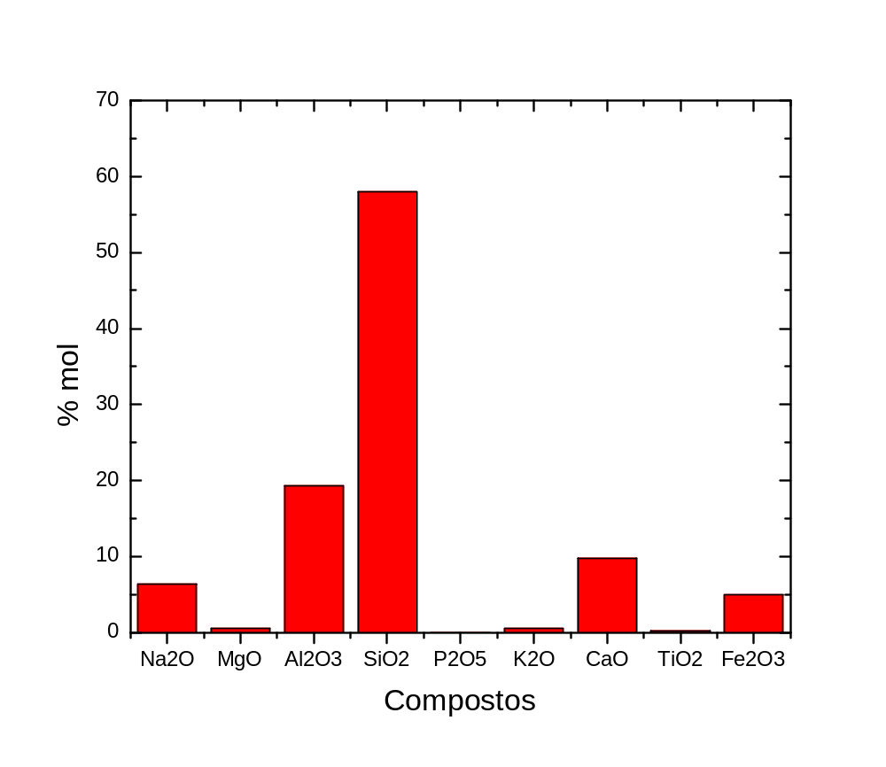
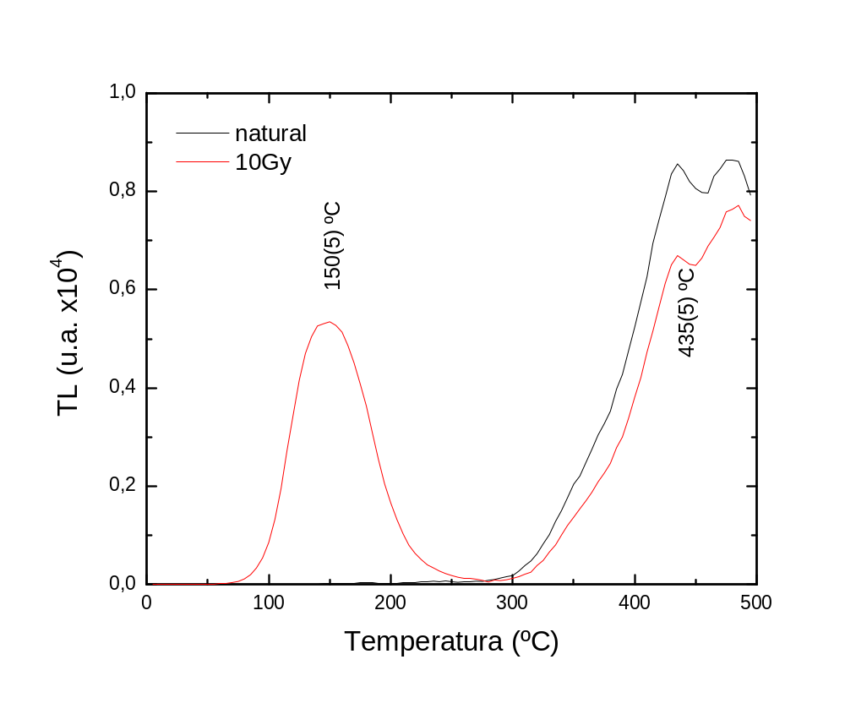
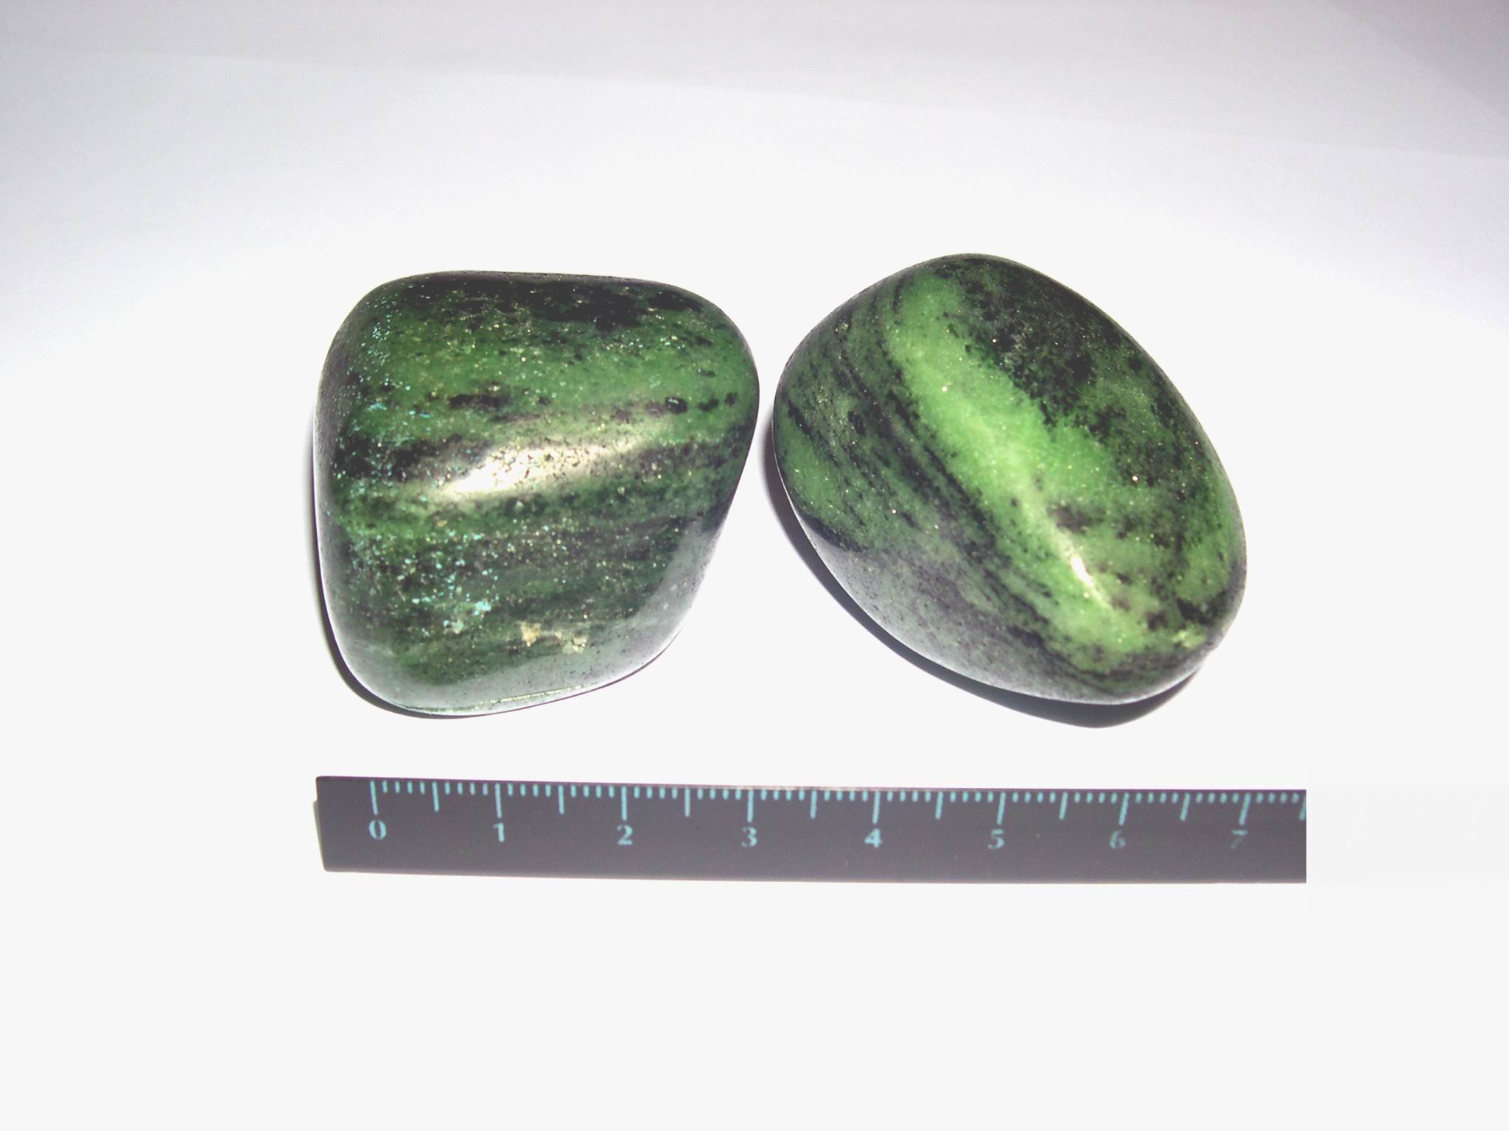
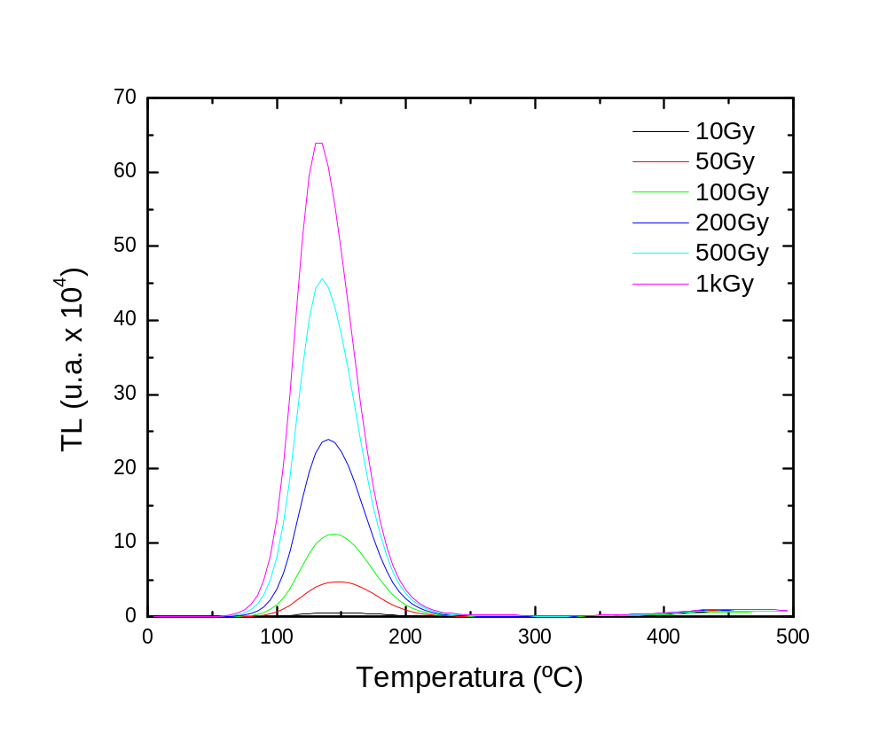
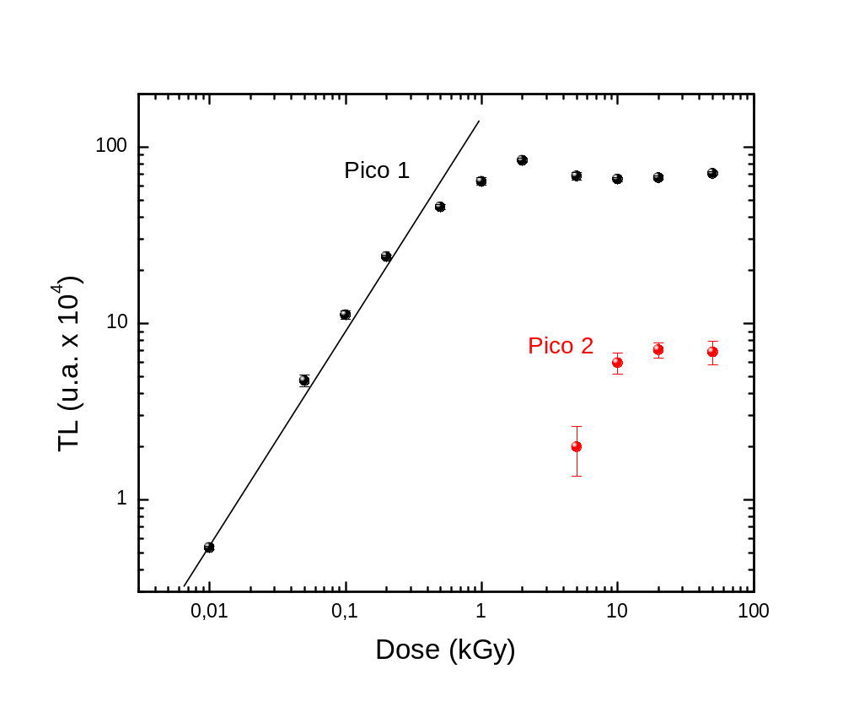
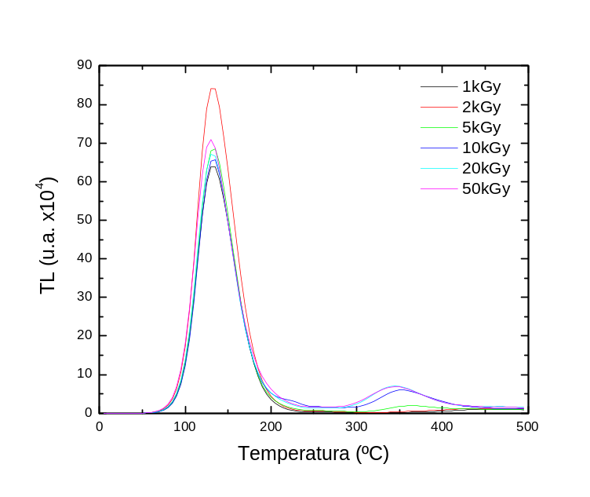
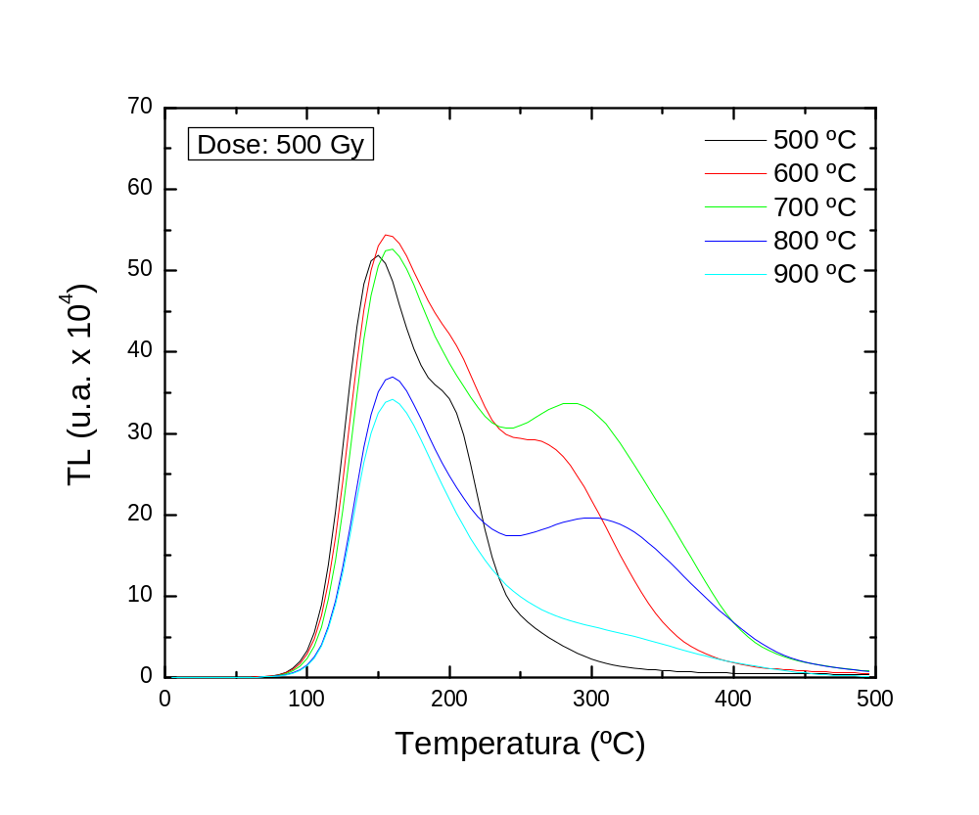
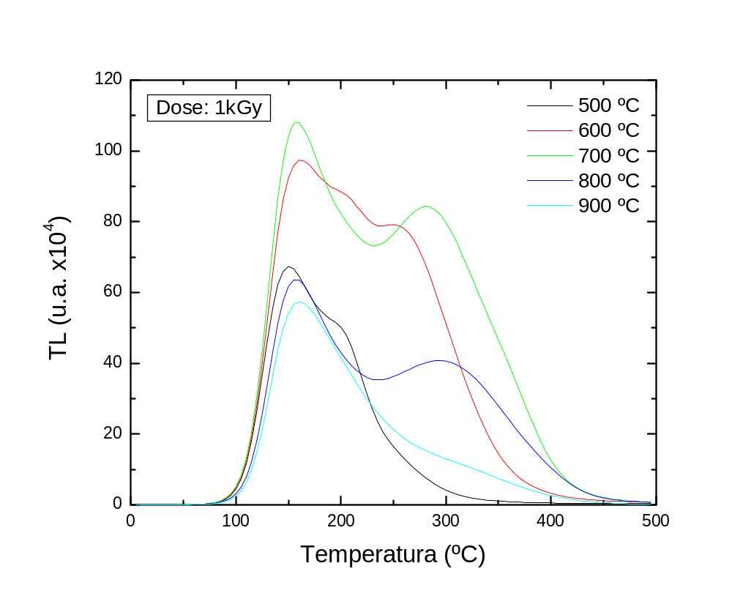
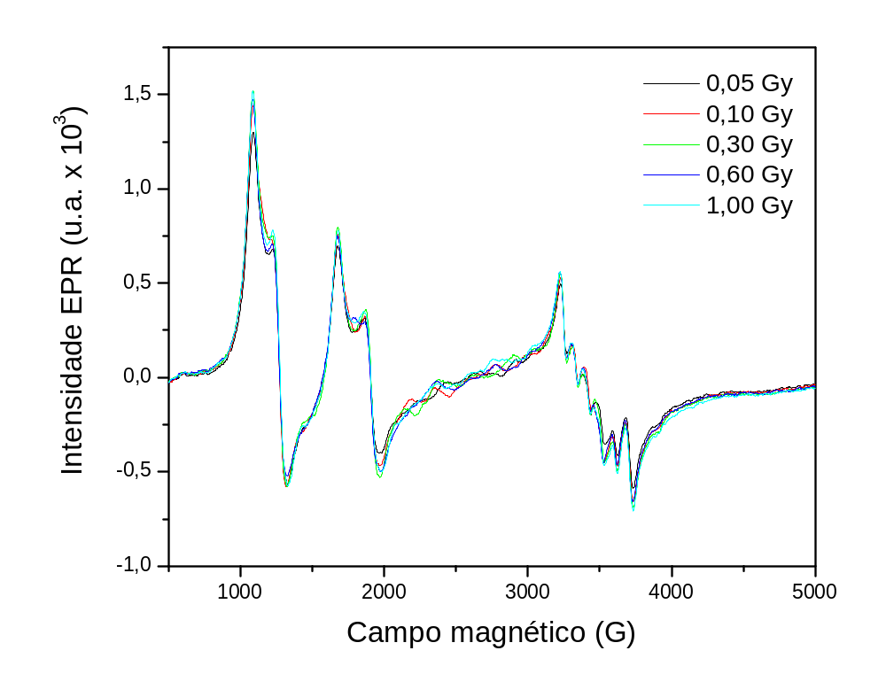

LACIFID
Propriedades termoluminescêntes e EPR do cristal de zoisita natural
Laboratório de cristais iônicos
filmes finos e datação
Henry Javier C., Shigueo Watanabe
Instituto de Física, Universidade de São Paulo, São Paulo, SP, Brasil
Instituto de Física
Universidade de São Paulo
Resumo Uma amostra de zoisita natural procedente do estado de Minas Gerais foi investigada usando técnicas de Termoluminescência (TL) e Electron Paramagnetic Ressonance (EPR). A zoisita, (Ca₂(Al,OH)Al₂(SiO₄)₃), pertence ao grupo de minerais de silicatos chamados epidoto, e tem uma estrutura cristalina ortorrômbica. Pequenas quantidades de amostra pulverizada foram submetidas a doses crescentes de irradiação entre 10 Gy e 50 kGy, e posteriormente analisadas mediante as técnicas de TL e EPR. As curvas de emissão TL apresentaram um único pico TL no intervalo de temperatura entre 50 e 250 ºC. A intensidade TL cresce supraliealmente como uma função da dose de irradiação acima dos 200 Gy. Por outro lado, amostras com altas doses de irradiação, de 2,0 até 50 kGy, revelaram um pico TL em torno de 350 ºC, que é muito pequeno em relação com o pico de 140 ºC. Na região de 1,0 até 50 kGy a intensidade TL torna-se constante. O espectro EPR apresenta uma forte linha de Fe³⁺ na região de 1100 – 1300 Gauss e seis típicas linhas de Mn²⁺ na região de 3300 e 3600 Gauss. Nenhum efeito da radiação foi observado em relação da intensidade EPR.
Introdução A Zoisita, de fórmula química Ca₂(Al,OH)Al₂(SiO₄)₃, pertence ao grupo de minerais silicatos chamado epidoto, tem a estrutura de cris-tal ortorrômbico e uma dureza pouco acima de 6 na escala de Moh.
Seu índice de refração varia de 1,692 a 1,700 e tem uma birrefringência positiva de 0,0088. No Brasil, a Zoisita pode ser encontrada no estado de Minas Gerais. O cristal da Zoisita orto-rrômbico tem a célula unitária de parâ-metros a~1,62nm, b~0,56nm e c~1,00 nm e pertence ao grupo espacial P_{nma}.
Figura 2. Análise de impurezas por fluorescência de raios-X.
Figura 3. Curva de emissão TL da amostra natural de Zoisita verde.
Figura 1. Zoisita natural verde do estado de Minas Gerais.
Experimental Para o estudo das propriedades TL e EPR da Zoisita, a amostra foi pulverizada e peneirada com a finalidade de obter grãos entre 80 e 180 µm. Uma análise de fluorescência de raios-X foi programada inicialmente para determinar a natureza das concentrações dos compostos e das impurezas contidas na amostra. Nas leituras TL foi utilizado um dosador de pó com um volume aproximado de 0,25 mm³ Todas as leituras TL foram feitas no aparelho leitor de TL “Daybreak 1100” com uma taxa de aquecimento de 4 ºC/s. Para avaliar as incertezas com o uso de pó e a reprodutibilidade do processo de leitura, cada ponto nas curvas de emissão é uma média de cinco leituras. Os espectros de EPR foram obtidos no espectrômetro Bruker EMX com o uso de uma cavidade modelo ER 041KG. Todas as irradiações gama foram feitas no CTR-IPEN.
Figura 4. Curvas de emissão TL.
Figura 5. TL em função da dose gama.
(a)
(b)
Resultados A Zoisita natural apresenta, alem de seus elementos básicos, várias impurezas como o Na₂O, P₂O₅, K₂O e TiO₂ (fig. 2). Na amostra natural a TL apresenta dois picos de alta temperatura, em 435 e 480 ºC. No caso de uma irradiação gama de 10 Gy um pico bem definido em 150 ºC é induzido com uma diminuição dos picos de alta tempe-ratura (fig. 3). Na figura 4 pode-se ver o crescimento do pico em 150 ºC para diferentes doses. A uma dose de 2 kGy aparece um pico em 350 ºC. Para o pico de 150 ºC a relação entre a TL e a dose, é linear no intervalo de 10 e 200 Gy (fig. 5), acima de 1kGy este pico apresenta saturação. Por outro lado o pico em 350 ºC aparece em 2 kGy e se satura rapidamente em 10 kGy. Posteriormente foram realizados tratamentos térmicos entre 500 e 900 ºC à amostra natural com a finalidade de eliminar os sinais TL da amostra e estudar o efeito da radiação gama nos diferentes picos das curvas TL. Na figura 6 pode-se observar que tratamentos térmicos entre 600 e 700 ºC produzem mudanças significativas no compor-tamento dos picos de 150, 200 e 300 ºC. Um conjunto de espectros EPR foi obtido para a amostra de Zoisita natural com diferentes doses de irradiação (50 até 1000 Gy). Foram identificadas linhas em torno de 1100 e 1300 Gauss atribuídas ao Fe³⁺. Outro conjunto de seis linhas entre 3300 e 3600 Gauss foram atribuídas ao Mn²⁺. Note-se na figura 7 que a intensidade EPR não varia para doses crescentes de irradiação.
Figura 6. Curvas de emissão TL para tratamentos térmicos entre 500 e 900 ºC (a) Amostra irradiada com 500 Gy (b) Amostra irradiada com 1 kGy.
Figura 7. Espectro de EPR da Zoisita natural submetida a diferentes doses de irradiação.
Conclusão As curvas de emissão TL da Zoisita apresenta um pico em 150 ºC que cresce linearmente até uma dose de 200 Gy, a partir dessa dose este pico apresenta saturação. Os diferentes tratamentos térmicos aplicados na Zoisita natural induzem a aparição de novos picos TL em 200 e 300 ºC, que na amostra natural não tinha inicialmente. Tratamentos térmicos entre 600 e 700 ºC faz com que a Zoisita se torne com maior sensibilidade à radiação gama. A intensidade EPR não varia para doses crescentes de irradiação foram identificados o Fe³⁺ e Mn²⁺ nos espectros EPR entre 1100 e 3600 Gauss.

